Slide 1

4조 새벽코딩
전자 제품 재고관리 ERP 시스템

Slide 2

※.목차
1. 팀원 및 역할 소개
2. 프로젝트 개요
3. 적용기술 및 개발환경
4. 데이터베이스 설계서(ERD)
5. 테이블 설계서
6. 화면 UI 구성
7. 기능구현
8. 시연회
끝마침

Slide 3


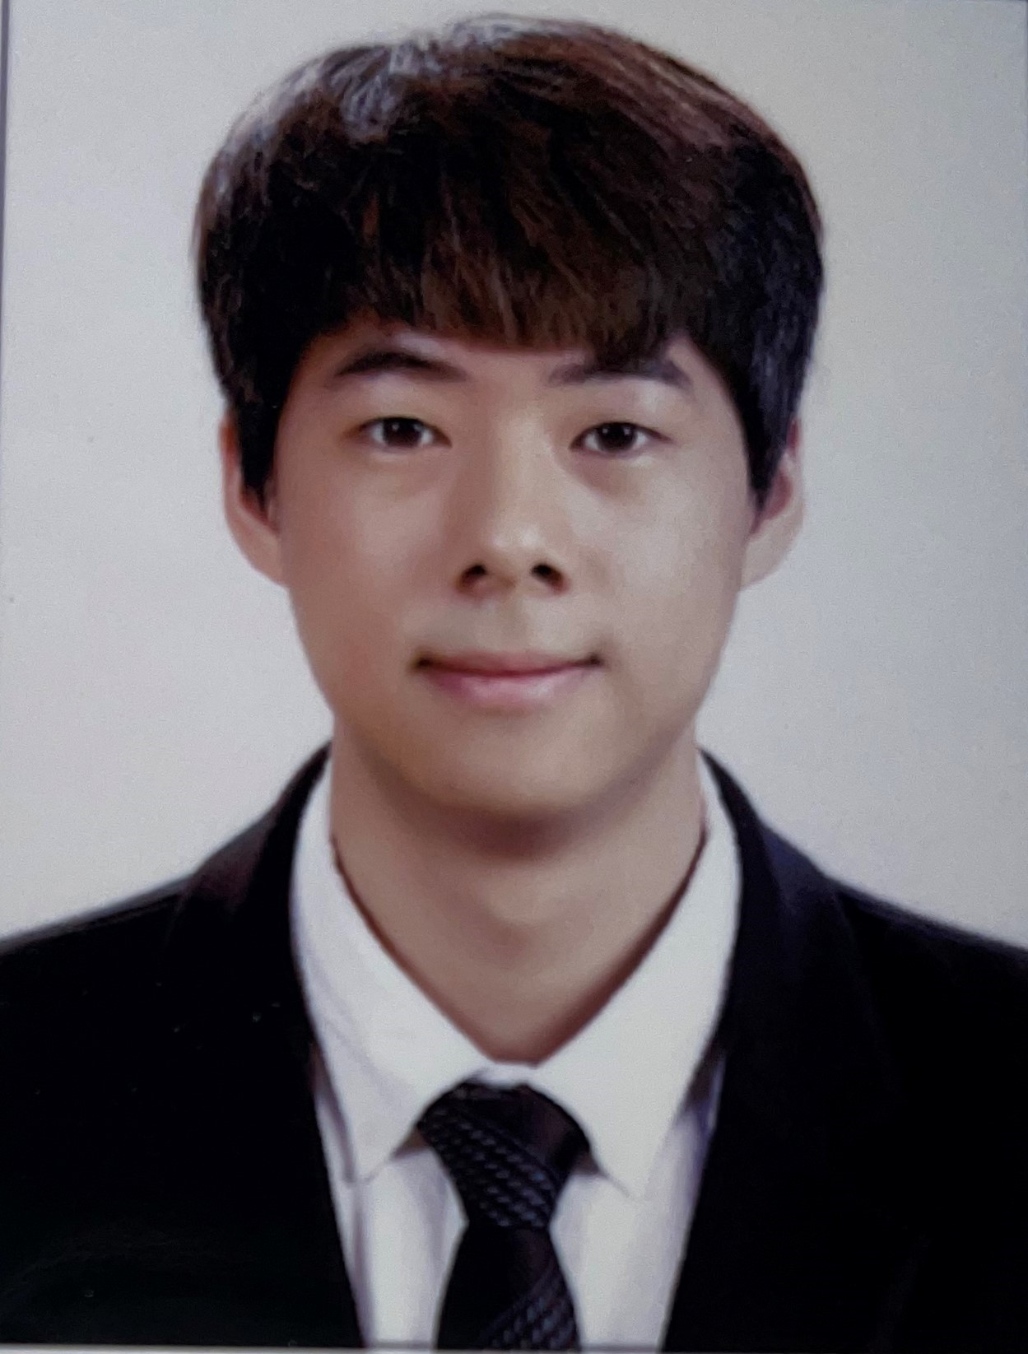






1. 팀원 및 역할 소개
이성우(팀장) | 오세황(부팀장) | 송효재 | 최현준
- 개발 환경 구축 - DB 설계 및 구축 - 총괄기획 - 통합기능구현 | - 개발 환경 구축 - DB 설계 및 구축 - 화면 UI 설계 - 통합 기능 구현 | - 재고검색JSP구현 - 수정/삭제 기능구현 - 개발 환경 구축 | - 게시판 JSP 구현 - 수정/삭제 기능 구현 - 개발환경 구축 - PPT 작성
주영일 | 장영일 | 황성준 | 심영섭
- 통합 검색 JSP 구현 - 검색 기능 구현 - 개발 환경 구축 | - 재고 입출고 JSP 구현 - 입력 기능 구현 - 샘플데이터 수집 | - 메인 페이지 JSP 구현 - 입력 기능 구현 - 개발환경 구축 | - 샘플데이터 총괄 - 검색기능구현 - 샘플 데이터 수집

Slide 4


2. 프로젝트 개요
프로젝트 선택 동기
기존의 재고관리 ERP 시스템과는 차별화된 ERP를 구축하고자 다양한 통계자료와 차트를 활용하여 직관적인 ERP 시스템을 만들어보고자 본 프로젝트를 선택하게 되었습니다.
프로젝트 진행 목표
다양하고 세분화된 통합검색기능을 통해 사용자에게 편의성을 제공할 수 있는 재고관리 시스템 제공
게시판 기능 통해 사용자들 간의 원활한 의사소통 및 의사소통 형성과 연계된 재고관리 시스템 제공
사용자에게 개별 및 종합 통계 시스템들을 통한 직관적, 시각적 자료 제공

Slide 5















3. 적용기술 및 개발환경
 | 활용 기술
 | 언어/개발 툴 : Eclipse, Visual Studio Code, JAVA, JavaScript, CSS
 | 개발 환경
 | OS : Windows 10 Pro Service : Apache Tomcat Framework : Spring, MyBatis 데이터베이스 : Oracle 11g
 | 사용 도구
 | 개발도구 : Eclipse, Visual Studio, Maven, SQLGate 형상 관리 : Git, GitHub 기타 : Excel

Slide 6

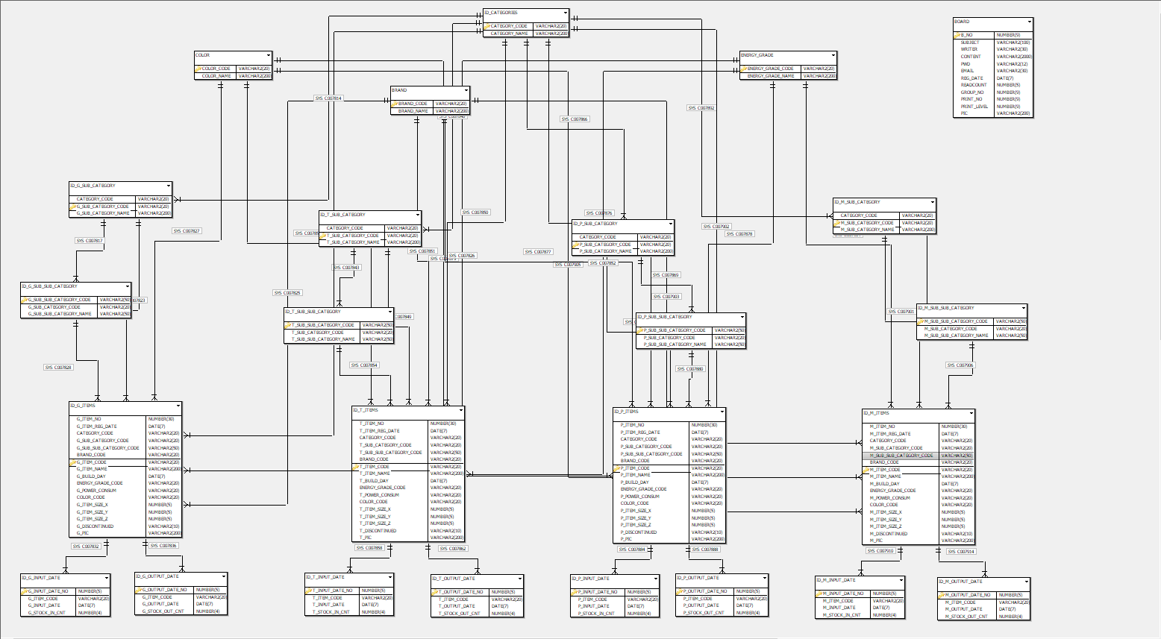
4. 데이터베이스 설계서(ERD)
데이터 베이스 설명:
총 25 테이블로 구성
카테고리별로 분류하여 대분류 구성
가전 속성 테이블 ,TV 속성 테이블 ,PC 속성 테이블 ,모바일 속성 테이블 ,공통속성 테이블 ,게시판 테이블 등으로 분류
각 속성테이블(대분류) 하위에 중분류 소분류 테이블
재고관리를 위한 입고, 출고 테이블

Slide 7

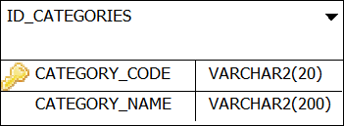
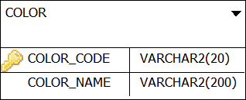
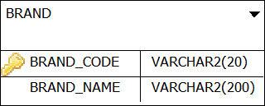
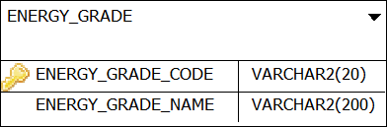
5. 테이블 설계서
1
테이블 명칭 | 테이블 설명
①. ID_CATEGORIES | 데이터베이스에 저장되어 있는 대분류_Categories에 대한 자료 CATEGORY_CODE : 대분류(가전, TV, PC, 모바일) 카테고리를 코드별로 지정하여 저장.(PK) CATEGORY_NAME : 대분류(가전, TV, PC, 모바일) 카테고리를 명칭으로 저장. NOT NULL, UNIQUE
②. COLOR | 데이터베이스에 저장되어 있는 제품들의 컬러에 대한 자료 COLOR_CODE : 데이터베이스 내의 컬러를 코드별로 지정하여 저장. (PK) COLOR_NAME : 데이터베이스 내의 색상을 명칭으로 저장. NOT NULL, UNIQUE
③. BRAND | 데이터베이스에 저장되어 있는 제품들의 상표에 대한 자료 BRAND_CODE : 데이터베이스 내의 브랜드명칭을 코드별로 지정하여 저장.(PK) BRAND_NAME : 데이터베이스 내의 브랜드명칭을 저장. NOT NULL, UNIQUE
④. ENERGY_GRADE | 데이터베이스에 저장되어 있는 제품들의 전력 소비 등급에 대한 자료 ENERGY_GRADE_CODE : 데이터베이스 내의 에너지 소비 등급을 코드별로 지정하여 저장.(PK) ENERGY_GRADE_NAME : 데이터베이스 내의 에너지 소비 등급을 명칭으로 저장. NOT NULL, UNIQUE
1
2
2
3
3
4
4

Slide 8
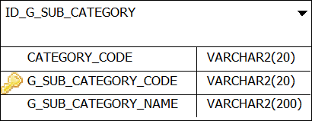
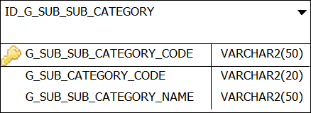
5. 테이블 설계서
1
테이블 명칭 | 테이블 설명
①. ID_G_SUB_ CATEGORY | 가전 중분류 테이블 가전 중 중분류 카테고리의 정보를 관리하는 테이블 CATEGORY_CODE : 대분류 카테고리 코드(FK) G_SUB_CATEGORY_CODE : 가전의 중분류 카테고리를 코드별로 지정하여 저장.(PK) G_SUB_CATEGORY_NAME : 가전의 중분류 카테고리를 이름으로 저장. NOT NULL, UNIQUE
②. ID_G_SUB_SUB_ CATEGORY | 가전 소분류 테이블 가전 중분류 중 소분류 정보를 관리하는 테이블 G_SUB_CATEGORY_CODE : 중분류 카테고리 코드(FK) G_SUB_SUB_CATEGORY_CODE : 가전의 중분류 중 소분류 카테고리를 코드별로 지정하여 저장.(PK) G_SUB_SUB_CATEGORY_NAME : 가전의 중분류 중 소분류 카테고리를 이름으로 저장. NOT NULL
1
2
2

Slide 9
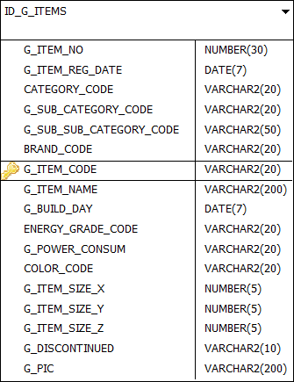
5. 테이블 설계서
1
테이블 명칭 | 테이블 설명
①. ID_G_ITEMS | 데이터베이스 안에 저장된 가전 제품에 대한 통합 자료 G_ITEM_NO : 가전 제품 순서 번호 G_ITEM_REG_DATE : 가전 제품 등록 날짜 CATEGORY_CODE : 대분류 카테고리 코드(FK) G_SUB_CATEGORY_CODE : 가전 중분류 카테고리 코드(FK) G_SUB_SUB_CATEGORY_CODE : 가전 소분류 카테고리 코드(FK) BRAND_CODE : 브랜드 코드(FK) G_ITEM_CODE : 가전 제품 코드(PK) G_ITEM_NAME : 가전 제품 명칭. NOT NULL G_BUILD_DAY : 가전 제품 제조 일자 ENERGY_GRADE_CODE : 에너지 소비 등급 코드(FK) G_POWER_CONSUM : 가전 제품 소비 전력. NOT NULL COLOR_CODE : 제품 색상 코드(FK) G_ITEM_SIZE_X : 가전 제품 가로 길이. Default 0 G_ITEM_SIZE_Y : 가전 제품 세로 길이. Default 0 G_ITEM_SIZE_Z : 가전 제품 높이 길이. Default 0 G_DISCONTINUED : 단종된 가전 제품. Default ‘false’ G_PIC : 가전 제품 이미지
1

Slide 10
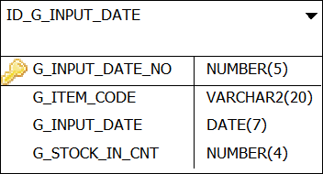
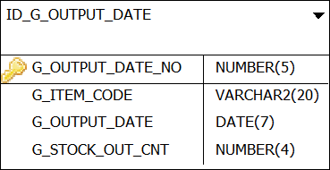
5. 테이블 설계서
1
테이블 명칭 | 테이블 설명
①. ID_G_INPUT_ DATE_ CATEGORY | 가전제품 입고일 날짜 및 수량 저장 테이블 G_INPUT_DATE_NO : 가전 제품 입고일 순서 번호.(PK) G_ITEM_CODE : 가전 제품 코드.(FK) G_INPUT_DATE : 가전 제품 입고일. G_STOCK_IN_CNT : 가전 제품 입고 개수.
②. ID_G_OUTPUT_DATE_ CATEGORY | 가전제품 출고일 날짜 및 수량 저장 테이블 G_OUTPUT_DATE_NO : 가전 제품 출고일 순서 번호.(PK) G_ITEM_CODE : 가전 제품 코드.(FK) G_OUTPUT_DATE : 가전 제품 출고일 G_STOCK_OUT_CNT : 가전 제품 출고 개수
1
2
2

Slide 11
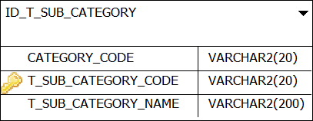
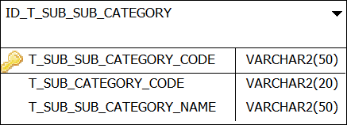
5. 테이블 설계서
1
테이블 명칭 | 테이블 설명
①. ID_T_SUB_ CATEGORY | TV 중분류 테이블 TV 중 중분류 카테고리의 정보를 관리하는 테이블 CATEGORY_CODE : 대분류 카테고리 코드(FK) T_SUB_CATEGORY_CODE : TV의 중분류 카테고리를 코드별로 지정하여 저장.(PK) T_SUB_CATEGORY_NAME : TV의 중분류 카테고리를 이름으로 저장. NOT NULL, UNIQUE
②. ID_T_SUB_SUB_ CATEGORY | TV 소분류 테이블 TV 중분류 중 소분류 정보를 관리하는 테이블 T_SUB_CATEGORY_CODE : 중분류 카테고리 코드(FK) T_SUB_SUB_CATEGORY_CODE : TV의 중분류 중 소분류 카테고리를 코드별로 지정하여 저장.(PK) T_SUB_SUB_CATEGORY_NAME : TV의 중분류 중 소분류 카테고리를 이름으로 저장. NOT NULL
1
1
2
2

Slide 12

5. 테이블 설계서
1
테이블 명칭 | 테이블 설명
①. ID_T_ITEMS | 데이터베이스 안에 저장된 TV 제품에 대한 통합 자료 T_ITEM_NO : TV 순서 번호 T_ITEM_REG_DATE : TV 제품 등록 날짜 CATEGORY_CODE : 대분류 카테고리 코드(FK) T_SUB_CATEGORY_CODE : TV 중분류 카테고리 코드(FK) T_SUB_SUB_CATEGORY_CODE : TV 소분류 카테고리 코드(FK) BRAND_CODE : 브랜드 코드(FK) T_ITEM_CODE : TV 제품 코드(PK) T_ITEM_NAME : TV 제품 명칭. NOT NULL T_BUILD_DAY : TV 제품 제조 일자 ENERGY_GRADE_CODE : 에너지 소비 등급 코드(FK) T_POWER_CONSUM : TV 제품 소비 전력. NOT NULL COLOR_CODE : 제품 색상 코드(FK) T_ITEM_SIZE_X : TV 제품 가로 길이. Default 0 T_ITEM_SIZE_Y : TV 제품 세로 길이. Default 0 T_ITEM_SIZE_Z : TV 제품 높이 길이. Default 0 T_DISCONTINUED : 단종된 TV 제품. Default ‘false’ T_PIC : TV 제품 이미지
1

Slide 13

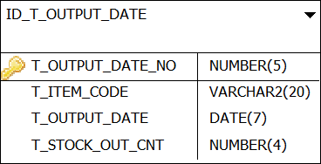
5. 테이블 설계서
1
테이블 명칭 | 테이블 설명
①. ID_T_INPUT_ DATE_ CATEGORY | TV제품 입고일 날짜 및 수량 저장 테이블 T_INPUT_DATE_NO : TV 제품 입고일 순서 번호.(PK) T_ITEM_CODE : TV 제품 코드.(FK) T_INPUT_DATE : TV 제품 입고일. T_STOCK_IN_CNT : TV 제품 입고 개수.
②. ID_T_OUTPUT_DATE_ CATEGORY | TV제품 출고일 날짜 및 수량 저장 테이블 T_OUTPUT_DATE_NO : TV 제품 출고일 순서 번호.(PK) T_ITEM_CODE : TV 제품 코드.(FK) T_OUTPUT_DATE : TV 제품 출고일 T_STOCK_OUT_CNT : TV 제품 출고 개수
1
2
2

Slide 14

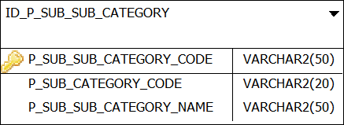
5. 테이블 설계서
1
테이블 명칭 | 테이블 설명
①. ID_P_SUB_ CATEGORY | PC 중분류 테이블 PC 중 중분류 카테고리의 정보를 관리하는 테이블 CATEGORY_CODE : 대분류 카테고리 코드(FK) P_SUB_CATEGORY_CODE : PC의 중분류 카테고리를 코드별로 지정하여 저장.(PK) P_SUB_CATEGORY_NAME : PC의 중분류 카테고리를 이름으로 저장. NOT NULL, UNIQUE
②. ID_P_SUB_SUB_ CATEGORY | PC 소분류 테이블 PC 중분류 중 소분류 정보를 관리하는 테이블 P_SUB_CATEGORY_CODE : 중분류 카테고리 코드(FK) P_SUB_SUB_CATEGORY_CODE : PC의 중분류 중 소분류 카테고리를 코드별로 지정하여 저장.(PK) P_SUB_SUB_CATEGORY_NAME : PC의 중분류 중 소분류 카테고리를 이름으로 저장. NOT NULL
1
2
2

Slide 15
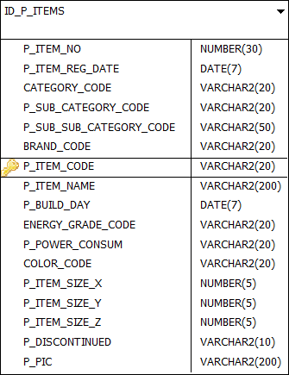
5. 테이블 설계서
1
테이블 명칭 | 테이블 설명
①. ID_P_ITEMS | 데이터베이스 안에 저장된 PC 제품에 대한 통합 자료 P_ITEM_NO : PC 순서 번호 P_ITEM_REG_DATE : PC 제품 등록 날짜 CATEGORY_CODE : 대분류 카테고리 코드(FK) P_SUB_CATEGORY_CODE : PC 중분류 카테고리 코드(FK) P_SUB_SUB_CATEGORY_CODE : PC 소분류 카테고리 코드(FK) BRAND_CODE : 브랜드 코드(FK) P_ITEM_CODE : PC 제품 코드(PK) P_ITEM_NAME : PC 제품 명칭. NOT NULL P_BUILD_DAY : PC 제품 제조 일자 ENERGY_GRADE_CODE : 에너지 소비 등급 코드(FK) P_POWER_CONSUM : PC 제품 소비 전력. NOT NULL COLOR_CODE : 제품 색상 코드(FK) P_ITEM_SIZE_X : PC 제품 가로 길이. Default 0 P_ITEM_SIZE_Y : PC 제품 세로 길이. Default 0 P_ITEM_SIZE_Z : PC 제품 높이 길이. Default 0 P_DISCONTINUED : 단종된 PC 제품. Default ‘false’ P_PIC : PC 제품 이미지
1

Slide 16


5. 테이블 설계서
1
테이블 명칭 | 테이블 설명
①. ID_P_INPUT_ DATE_ CATEGORY | PC제품 입고일 날짜 및 수량 저장 테이블 T_INPUT_DATE_NO : PC 제품 입고일 순서 번호.(PK) T_ITEM_CODE : PC 제품 코드.(FK) T_INPUT_DATE : PC 제품 입고일. T_STOCK_IN_CNT : PC 제품 입고 개수.
②. ID_P_OUTPUT_DATE_ CATEGORY | PC제품 출고일 날짜 및 수량 저장 테이블 P_OUTPUT_DATE_NO : PC 제품 출고일 순서 번호.(PK) P_ITEM_CODE : PC 제품 코드.(FK) P_OUTPUT_DATE : PC 제품 출고일 P_STOCK_OUT_CNT : PC 제품 출고 개수
1
2
2

Slide 17


5. 테이블 설계서
1
테이블 명칭 | 테이블 설명
①. ID_M_SUB_ CATEGORY | 모바일 중분류 테이블 모바일 중 중분류 카테고리의 정보를 관리하는 테이블 CATEGORY_CODE : 대분류 카테고리 코드(FK) M_SUB_CATEGORY_CODE : 모바일의 중분류 카테고리를 코드별로 지정하여 저장.(PK) M_SUB_CATEGORY_NAME : 모바일의 중분류 카테고리를 이름으로 저장. NOT NULL, UNIQUE
②. ID_M_SUB_SUB_ CATEGORY | 모바일 소분류 테이블 모바일 중분류 중 소분류 정보를 관리하는 테이블 M_SUB_CATEGORY_CODE : 중분류 카테고리 코드(FK) M_SUB_SUB_CATEGORY_CODE : 모바일의 중분류 중 소분류 카테고리를 코드별로 지정하여 저장.(PK) M_SUB_SUB_CATEGORY_NAME : 모바일의 중분류 중 소분류 카테고리를 이름으로 저장. NOT NULL
1
2
2

Slide 18
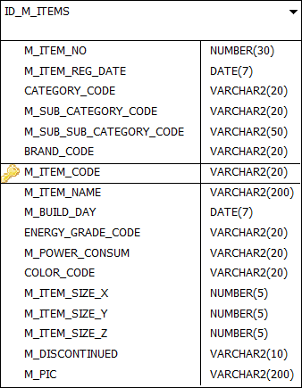
5. 테이블 설계서
1
테이블 명칭 | 테이블 설명
①. ID_M_ITEMS | 데이터베이스 안에 저장된 모바일 제품에 대한 통합 자료 M_ITEM_NO : 모바일 순서 번호 M_ITEM_REG_DATE : 모바일 제품 등록 날짜 CATEGORY_CODE : 대분류 카테고리 코드(FK) M_SUB_CATEGORY_CODE : 모바일 중분류 카테고리 코드(FK) M_SUB_SUB_CATEGORY_CODE : 모바일 소분류 카테고리 코드(FK) BRAND_CODE : 브랜드 코드(FK) M_ITEM_CODE : 모바일 제품 코드(PK) M_ITEM_NAME : 모바일 제품 명칭. NOT NULL M_BUILD_DAY : 모바일 제품 제조 일자 ENERGY_GRADE_CODE : 에너지 소비 등급 코드(FK) M_POWER_CONSUM : 모바일 제품 소비 전력. NOT NULL COLOR_CODE : 제품 색상 코드(FK) M_ITEM_SIZE_X : 모바일 제품 가로 길이. Default 0 M_ITEM_SIZE_Y : 모바일 제품 세로 길이. Default 0 M_ITEM_SIZE_Z : 모바일 제품 높이 길이. Default 0 M_DISCONTINUED : 단종된 모바일 제품. Default ‘false’ M_PIC : 모바일 제품 이미지
1

Slide 19


5. 테이블 설계서
1
테이블 명칭 | 테이블 설명
①. ID_M_INPUT_ DATE_ CATEGORY | 모바일제품 입고일 날짜 및 수량 저장 테이블 M_INPUT_DATE_NO : 모바일 제품 입고일 순서 번호.(PK) M_ITEM_CODE : 모바일 제품 코드.(FK) M_INPUT_DATE : 모바일 제품 입고일. M_STOCK_IN_CNT : 모바일 제품 입고 개수
②. ID_M_OUTPUT_DATE_ CATEGORY | 모바일제품 출고일 날짜 및 수량 저장 테이블 M_OUTPUT_DATE_NO : 모바일 제품 출고일 순서 번호.(PK) M_ITEM_CODE : 모바일 제품 코드.(FK) M_OUTPUT_DATE : 모바일 제품 출고일 M_STOCK_OUT_CNT : 모바일 제품 출고 개수
1
2
2

Slide 20
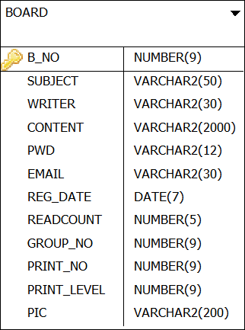
5. 테이블 설계서
1
테이블 명칭 | 테이블 설명
①. BOARD | 게시판에 사용자들이 올린 작성글을 저장, 관리하는 테이블(PK) B_NO : 게시글 번호. SUBJECT : 게시글 제목. NOT NULL WRITER : 게시글 글쓴이. NOT NULL CONTENT : 게시글 내용. NOT NULL PWD : 게시글 비밀번호. NOT NULL EMAIL : 게시글 글쓴이 이메일. REG_DATE : 게시글 작성날짜 default sysdate READCOUNT : 게시글 조회수. Default 0 GROUP_NO : 게시글의 소속 그룹 번호. NOT NULL PRINT_NO : 같은 그룹번호 안의 화면 출력 순서 번호. NOT NULL PRINT_LEVEL : 같은 그룹번호 안의 댓글 들여쓰기 레벨 단계 번호. NOT NULL PIC : 이미지파일
1

Slide 21

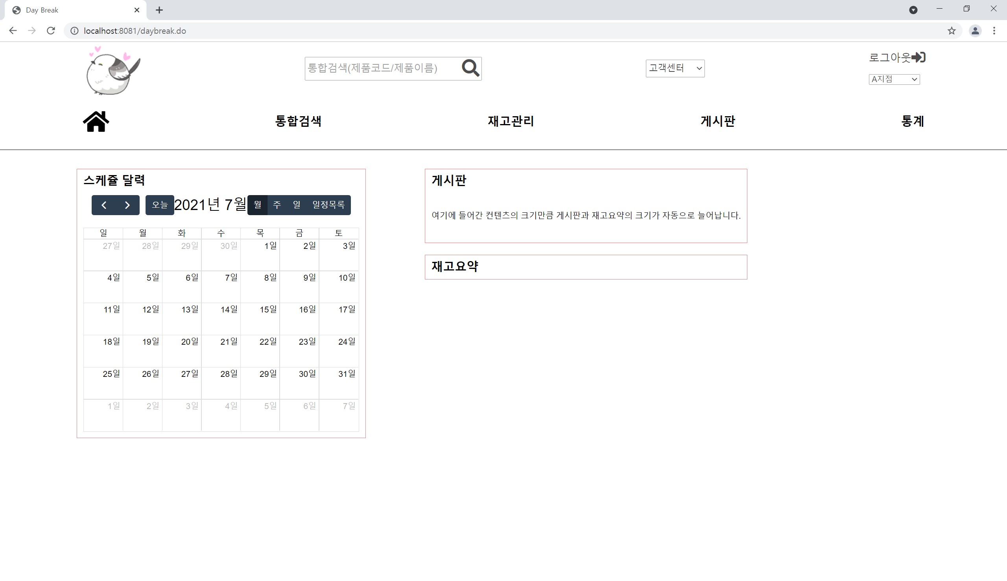
6. 화면 UI 구성
홈 화면 UI
※ 각 번호 별 설명
1. 제품 코드/제품 이름 검색 칸
: 제품 코드/이름 기입으로 해당 제품 만 출력 검색
2. 고객 센터 (수정)
: 선택 시 ERP 사용자를 위한 고객센터로 연결해주기 위한 기능
3. 로그아웃
: 현 사용자 로그아웃 여부 선택
4. 지점 선택
: 현 사용자 관리 지점 선택
5. 홈 화면 ui 선택
: 클릭 시 홈 UI 화면으로 페이지 이동
6. 스케쥴 달력
: 사용자 스케줄에 대한 등록 및 수정/ 삭제
7. 게시판
: 게시판 최근 게시글 5개 요약
8. 재고 요약
: 중요 재고사항 요약
1
2
3
4
5
6
7
8
홈 화면 ui 설명
스케쥴 관리 및 재고요약을 통한 대략적인 상황 파악, 게시판 일부 확인 등과 같이 재고관리 분야의 다양한 정보를 눈으로 확인하게 함으로서
사용자의 재고관리를 전체적으로 돕기 위한 UI 화면 구성으로 설정하여 궁극적으로 본 시스템의 사용자에게 편의성을 제공

Slide 22
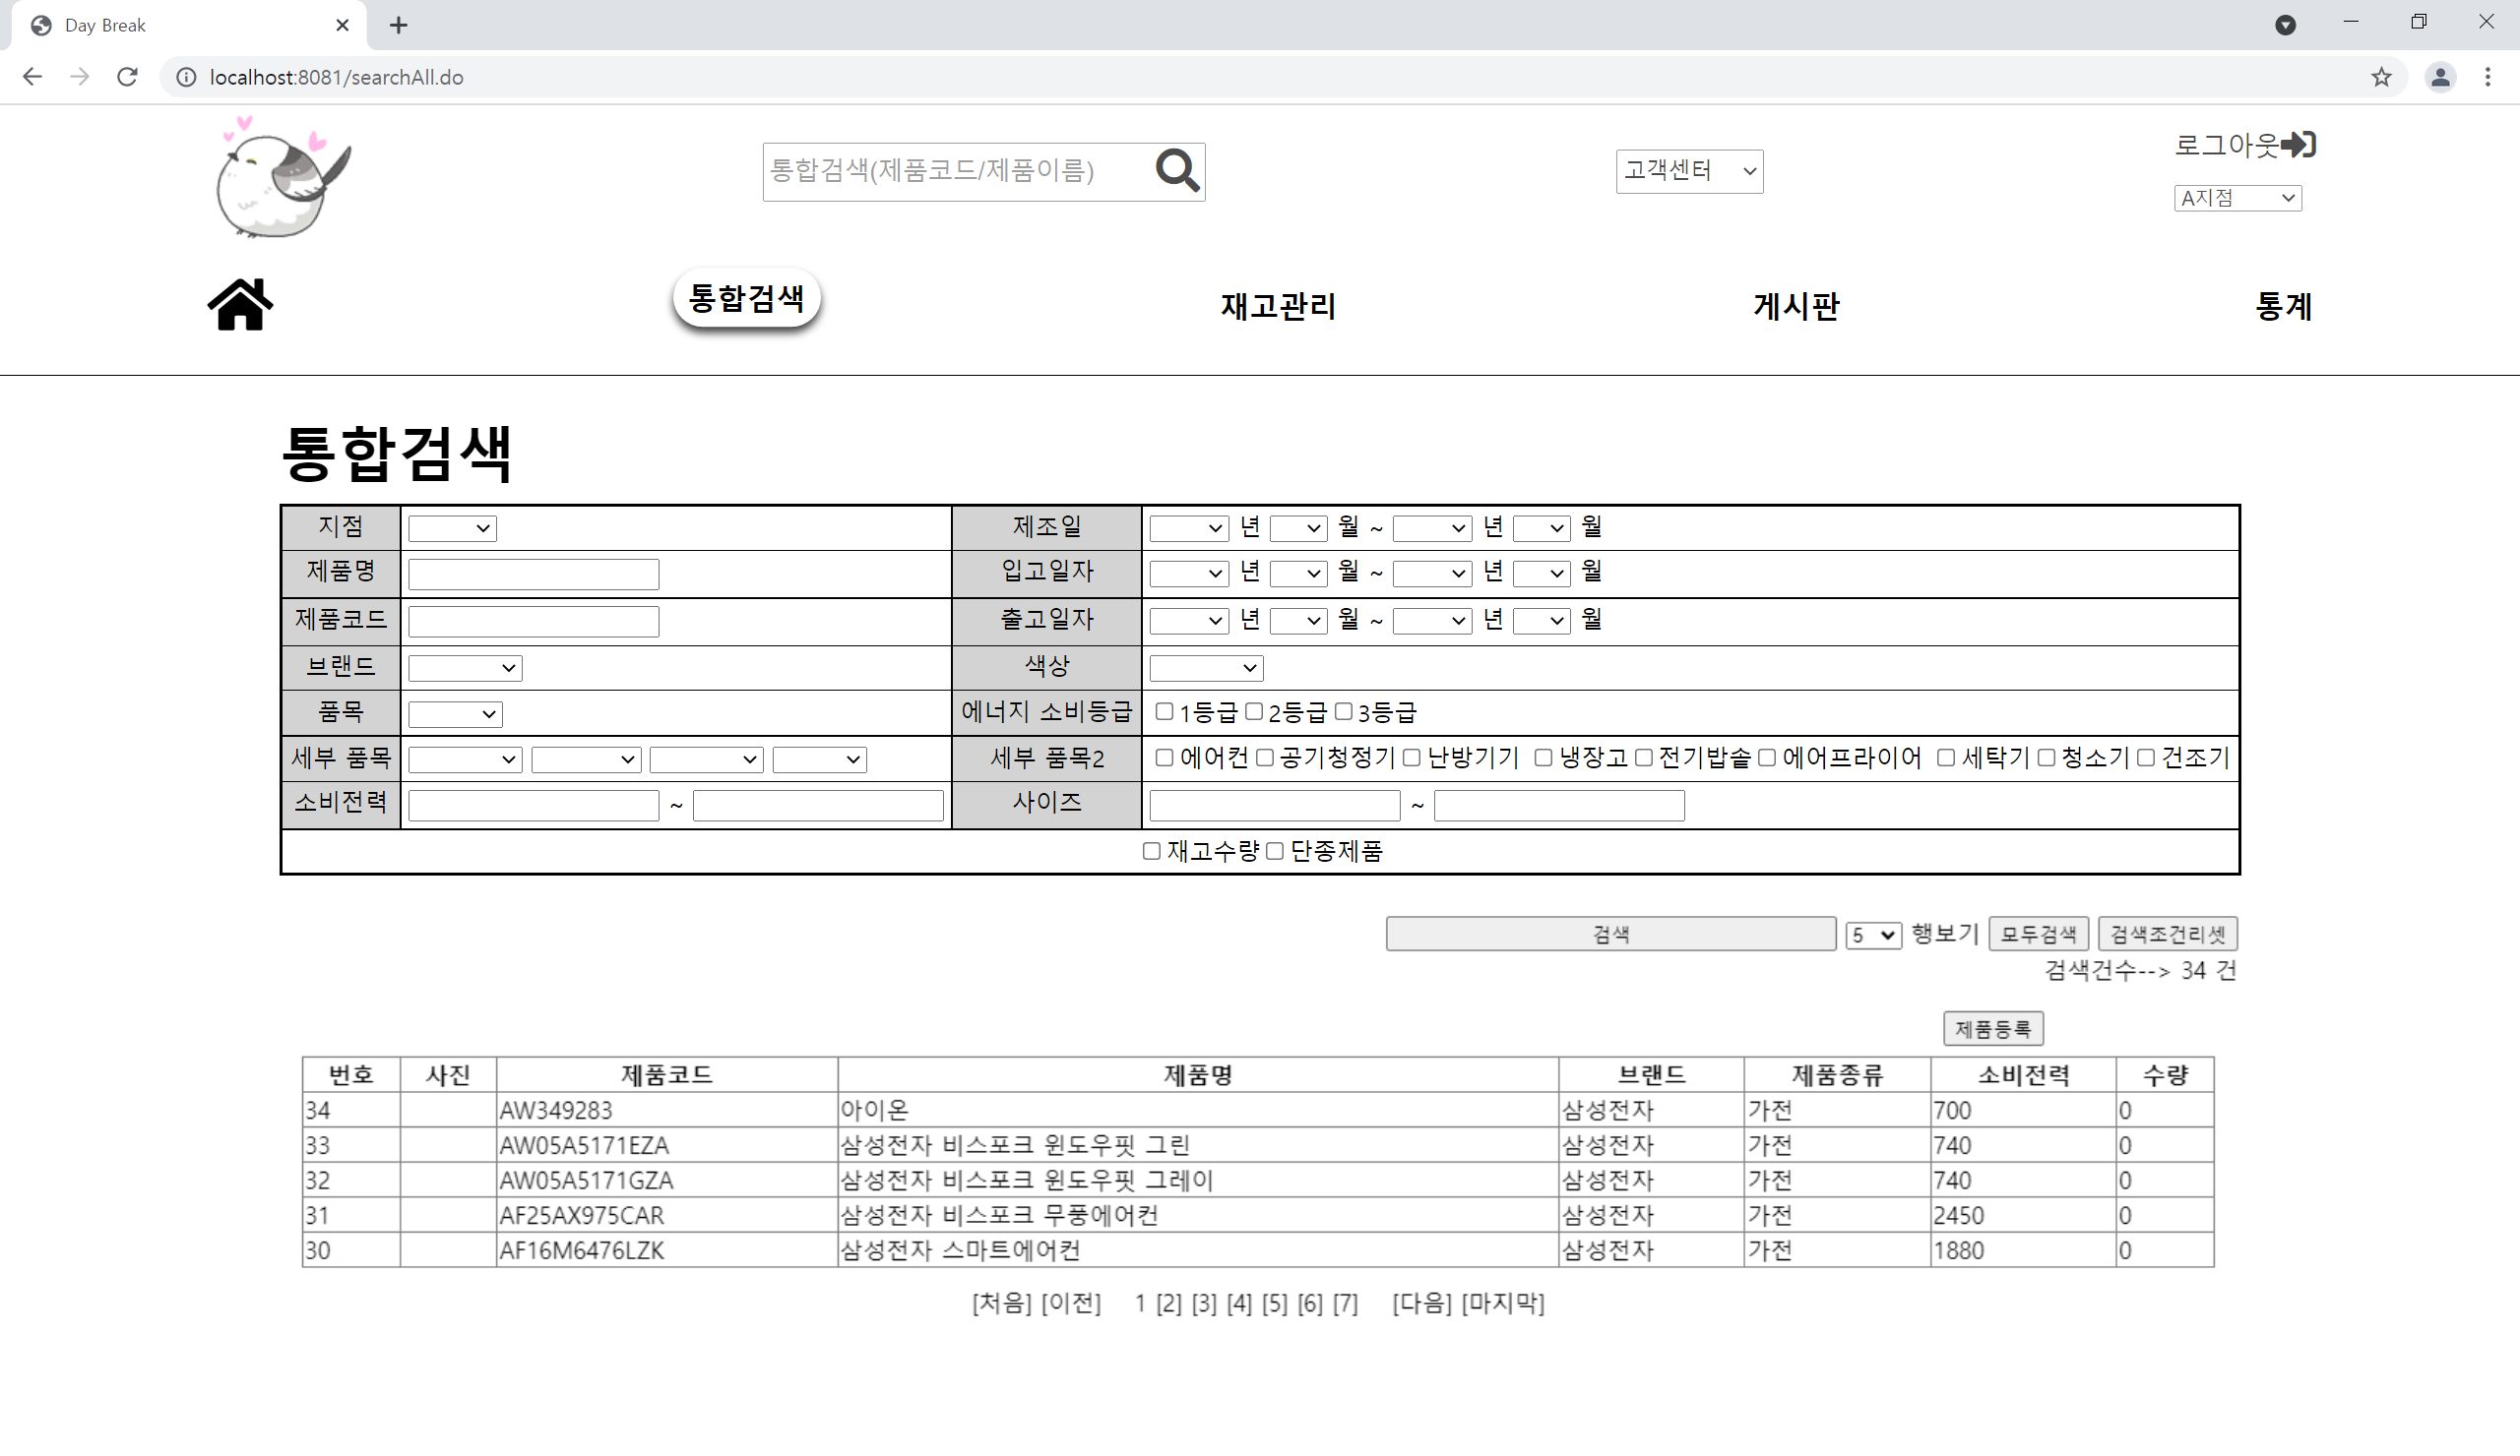
6. 화면 UI 구성
통합검색 화면 UI
※ 각 번호 별 설명
1. 통합 검색 ui 선택
: 클릭 시 통합검색 UI 화면으로 페이지 이동.
2. 세부 검색 ui 창
: 텍스트, 체크박스, 셀렉트 등의 기능 통한 세부적인 검색 기능 부여 설정.
3. 재고 품목 리스트
: 현재 저장되어 있는 제품 리스트 나열.
4. 검색/모두 검색/검색 리셋
: 원하는 제품 검색.
5. 제품 등록
: 원하는 제품 등록.
1
2
4
5
3
통합검색 화면 ui 설명
사용자가 설정할 수 있는 검색 사항을 다양하게 함으로서 찾고자 하는 제품군을 찾는 것에 대한 편의성을 제공하고자 하였음
원하는 제품 행에 대한 정보의 등록/ 수정/ 삭제 과정을 간소화 함으로서 수정 / 삭제 과정에 소요되는 시간을 최소화하고자 하였음

Slide 23
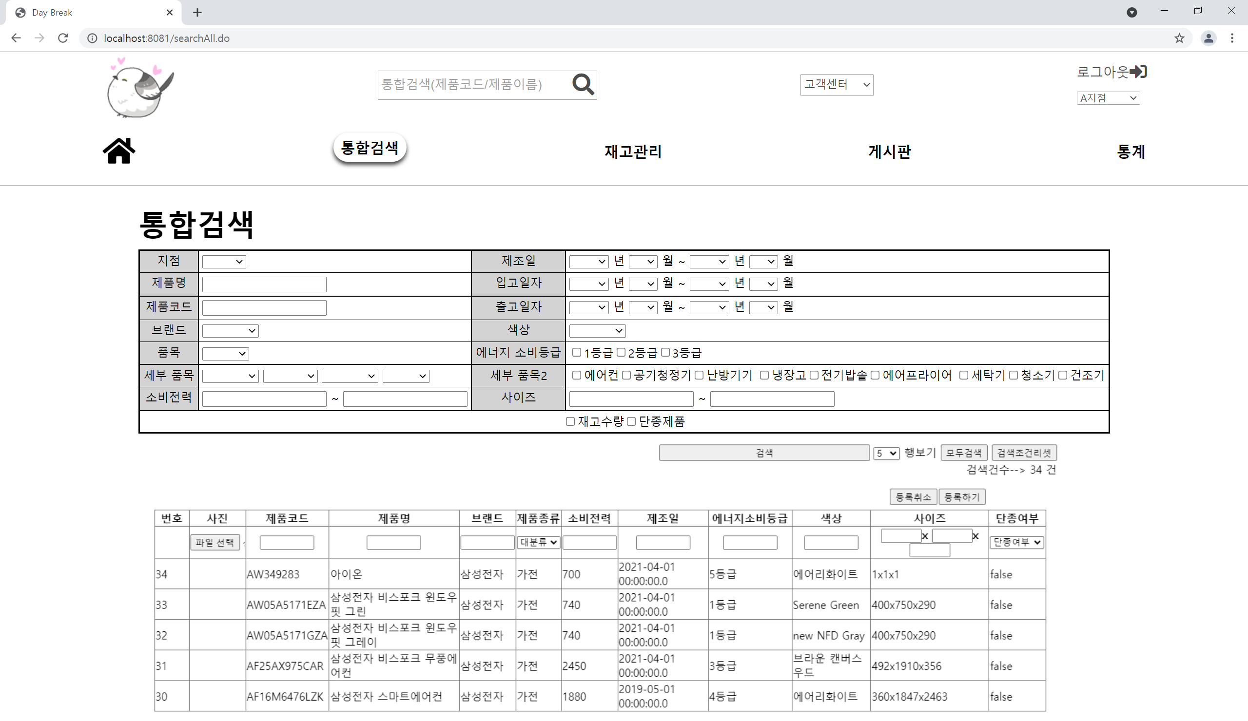
6. 화면 UI 구성
통합검색 등록 화면 UI
※ 각 번호 별 설명
1. 제품 검색 리스트
: 현재까지 저장되어 검색된 제품 리스트.
2. 사진 등록
: 등록하고자 하는 제품의 이미지 등록.
3. 등록 취소
: 작성하고 있는 제품 등록 취소.
4. 등록하기
: 작성중인 제품 등록.
5. 검색 건수
: 검색된 모든 제품의 수량
2
3
5
4
1
통합검색 화면 ui 설명
사용자가 설정할 수 있는 검색 사항을 다양하게 함으로서 찾고자 하는 제품군을 찾는 것에 대한 편의성을 제공하고자 하였음
원하는 제품 행에 대한 정보의 등록/ 수정/ 삭제 과정을 간소화 함으로서 수정 / 삭제 과정에 소요되는 시간을 최소화하고자 하였음

Slide 24
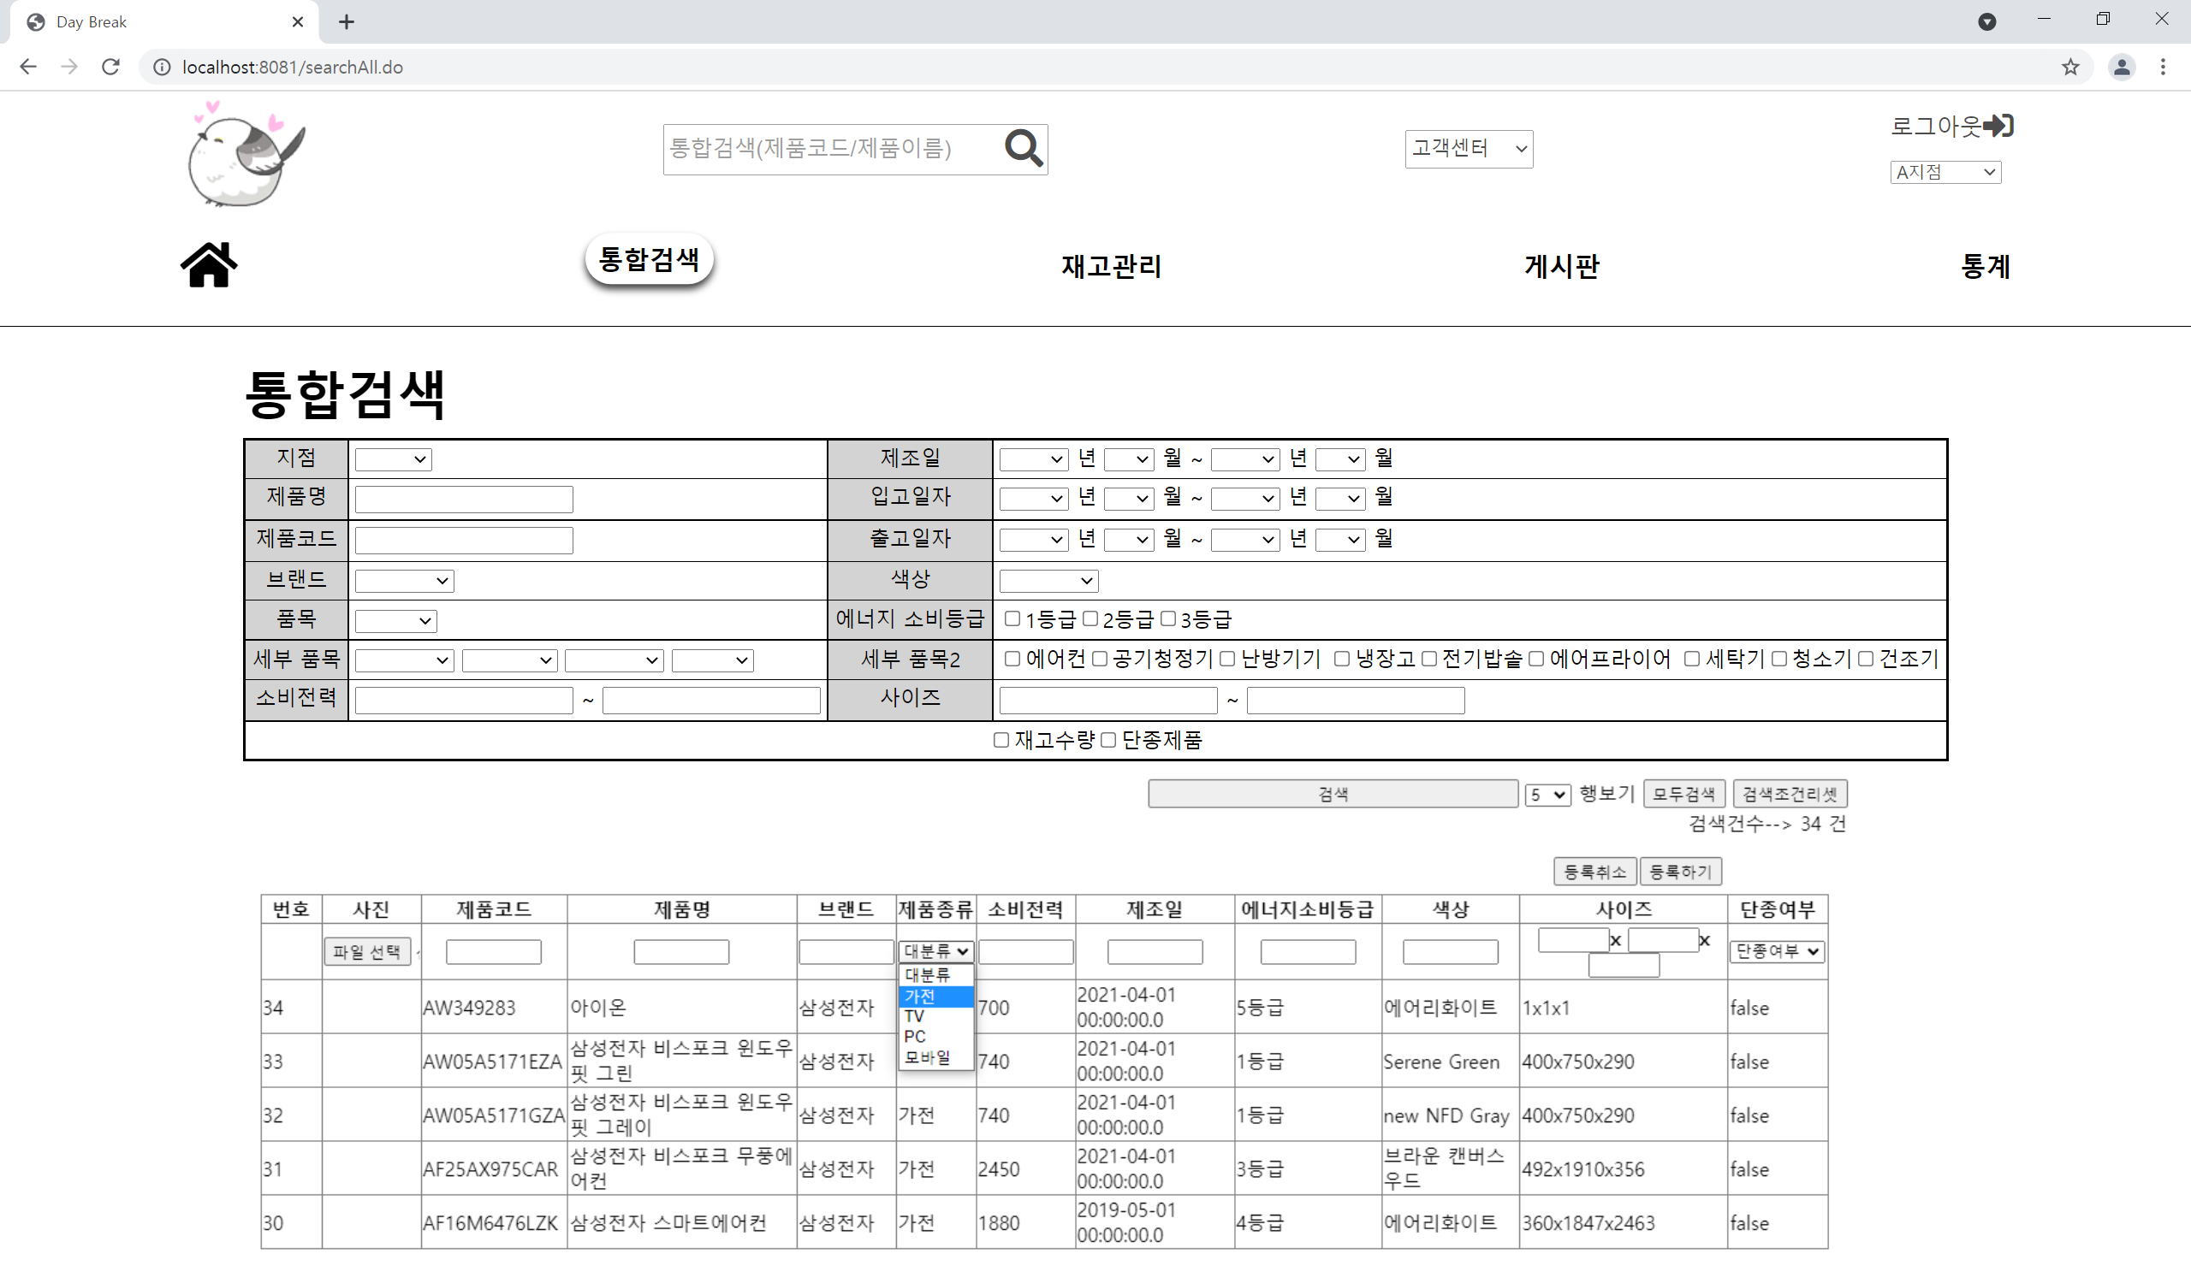
6. 화면 UI 구성
통합검색 등록 화면 UI
※ 각 번호 별 설명
1. 제품 검색 리스트
: 현재까지 저장되어 검색된 제품 리스트.
2. 사진 등록
: 등록하고자 하는 제품의 이미지 등록.
3. 등록 취소
: 작성하고 있는 제품 등록 취소.
4. 등록하기
: 작성중인 제품 등록.
5. 검색 건수
: 검색된 모든 제품의 수량
6. 제품종류 선택
: 등록할 제품의 대분류(가전, TV, PC, 모바일) 선택
2
6
3
5
4
1
통합검색 화면 ui 설명
사용자가 설정할 수 있는 검색 사항을 다양하게 함으로서 찾고자 하는 제품군을 찾는 것에 대한 편의성을 제공하고자 하였음
원하는 제품 행에 대한 정보의 등록/ 수정/ 삭제 과정을 간소화 함으로서 수정 / 삭제 과정에 소요되는 시간을 최소화하고자 하였음

Slide 25
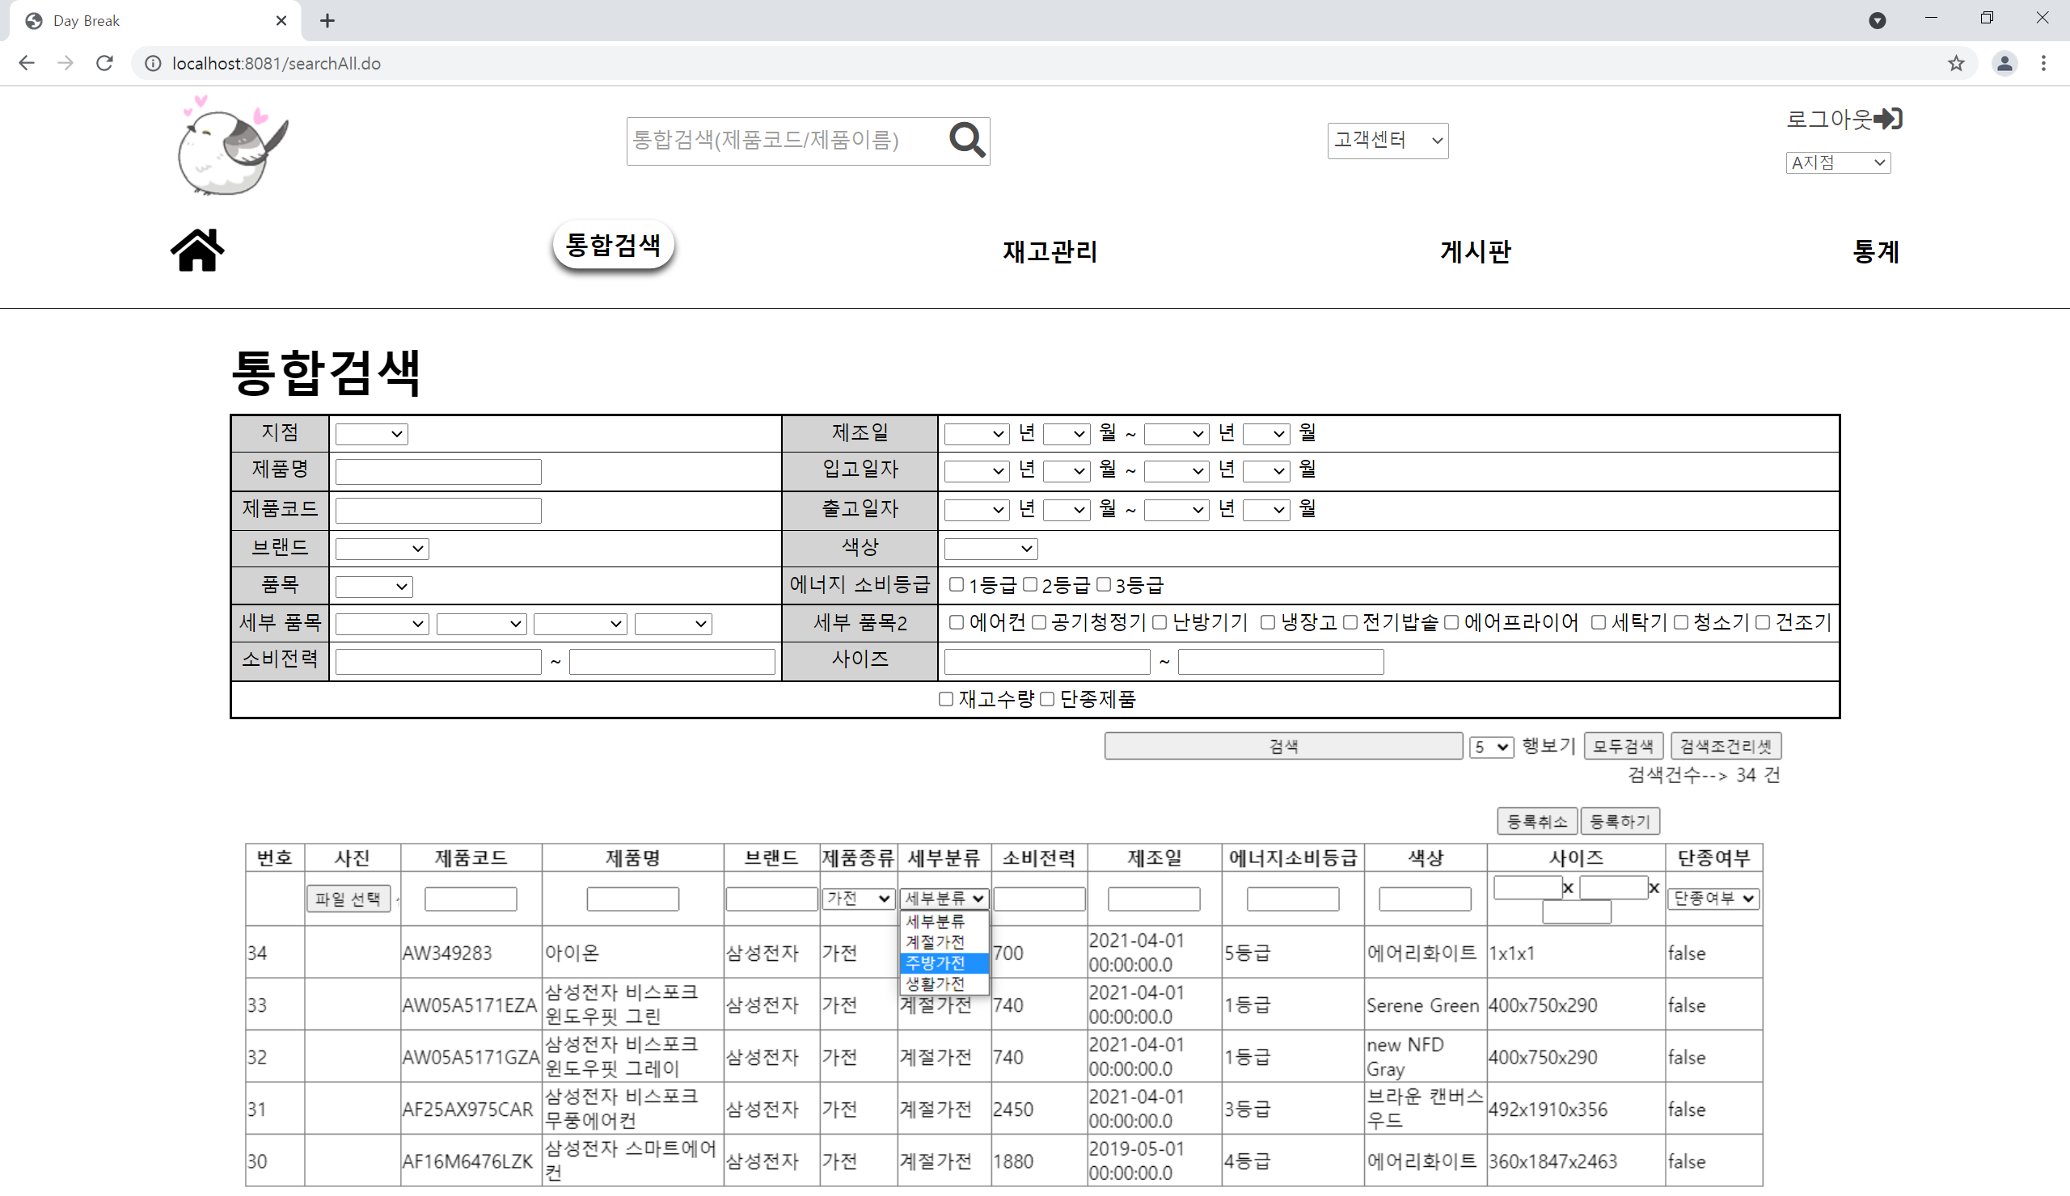
6. 화면 UI 구성
통합검색 등록 화면 UI
※ 각 번호 별 설명
1. 제품 검색 리스트
: 현재까지 저장되어 검색된 제품 리스트.
2. 사진 등록
: 등록하고자 하는 제품의 이미지 등록.
3. 등록 취소
: 작성하고 있는 제품 등록 취소.
4. 등록하기
: 작성중인 제품 등록.
5. 검색 건수
: 검색된 모든 제품의 수량
6. 세부분류 선택
: 등록할 제품의 대분류의 세부분류(중분류) 선택
2
6
3
5
4
1
통합검색 화면 ui 설명
사용자가 설정할 수 있는 검색 사항을 다양하게 함으로서 찾고자 하는 제품군을 찾는 것에 대한 편의성을 제공하고자 하였음
원하는 제품 행에 대한 정보의 등록/ 수정/ 삭제 과정을 간소화 함으로서 수정 / 삭제 과정에 소요되는 시간을 최소화하고자 하였음

Slide 26
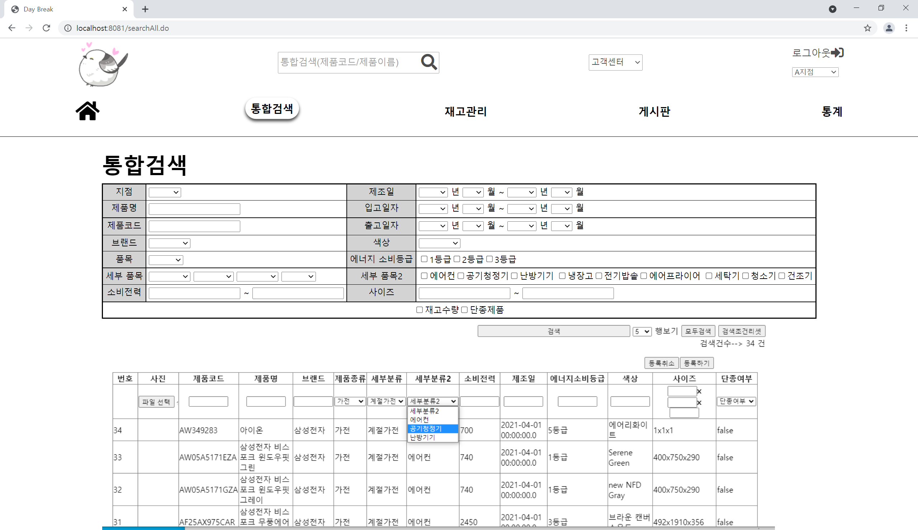
6. 화면 UI 구성
통합검색 등록 화면 UI
※ 각 번호 별 설명
1. 제품 검색 리스트
: 현재까지 저장되어 검색된 제품 리스트.
2. 사진 등록
: 등록하고자 하는 제품의 이미지 등록.
3. 등록 취소
: 작성하고 있는 제품 등록 취소.
4. 등록하기
: 작성중인 제품 등록.
5. 검색 건수
: 검색된 모든 제품의 수량
6. 세부분류2 선택
: 등록할 제품의 중분류의 소분류(세부분류2) 선택
2
6
3
5
4
1
통합검색 화면 ui 설명
사용자가 설정할 수 있는 검색 사항을 다양하게 함으로서 찾고자 하는 제품군을 찾는 것에 대한 편의성을 제공하고자 하였음
원하는 제품 행에 대한 정보의 등록/ 수정/ 삭제 과정을 간소화 함으로서 수정 / 삭제 과정에 소요되는 시간을 최소화하고자 하였음

Slide 27
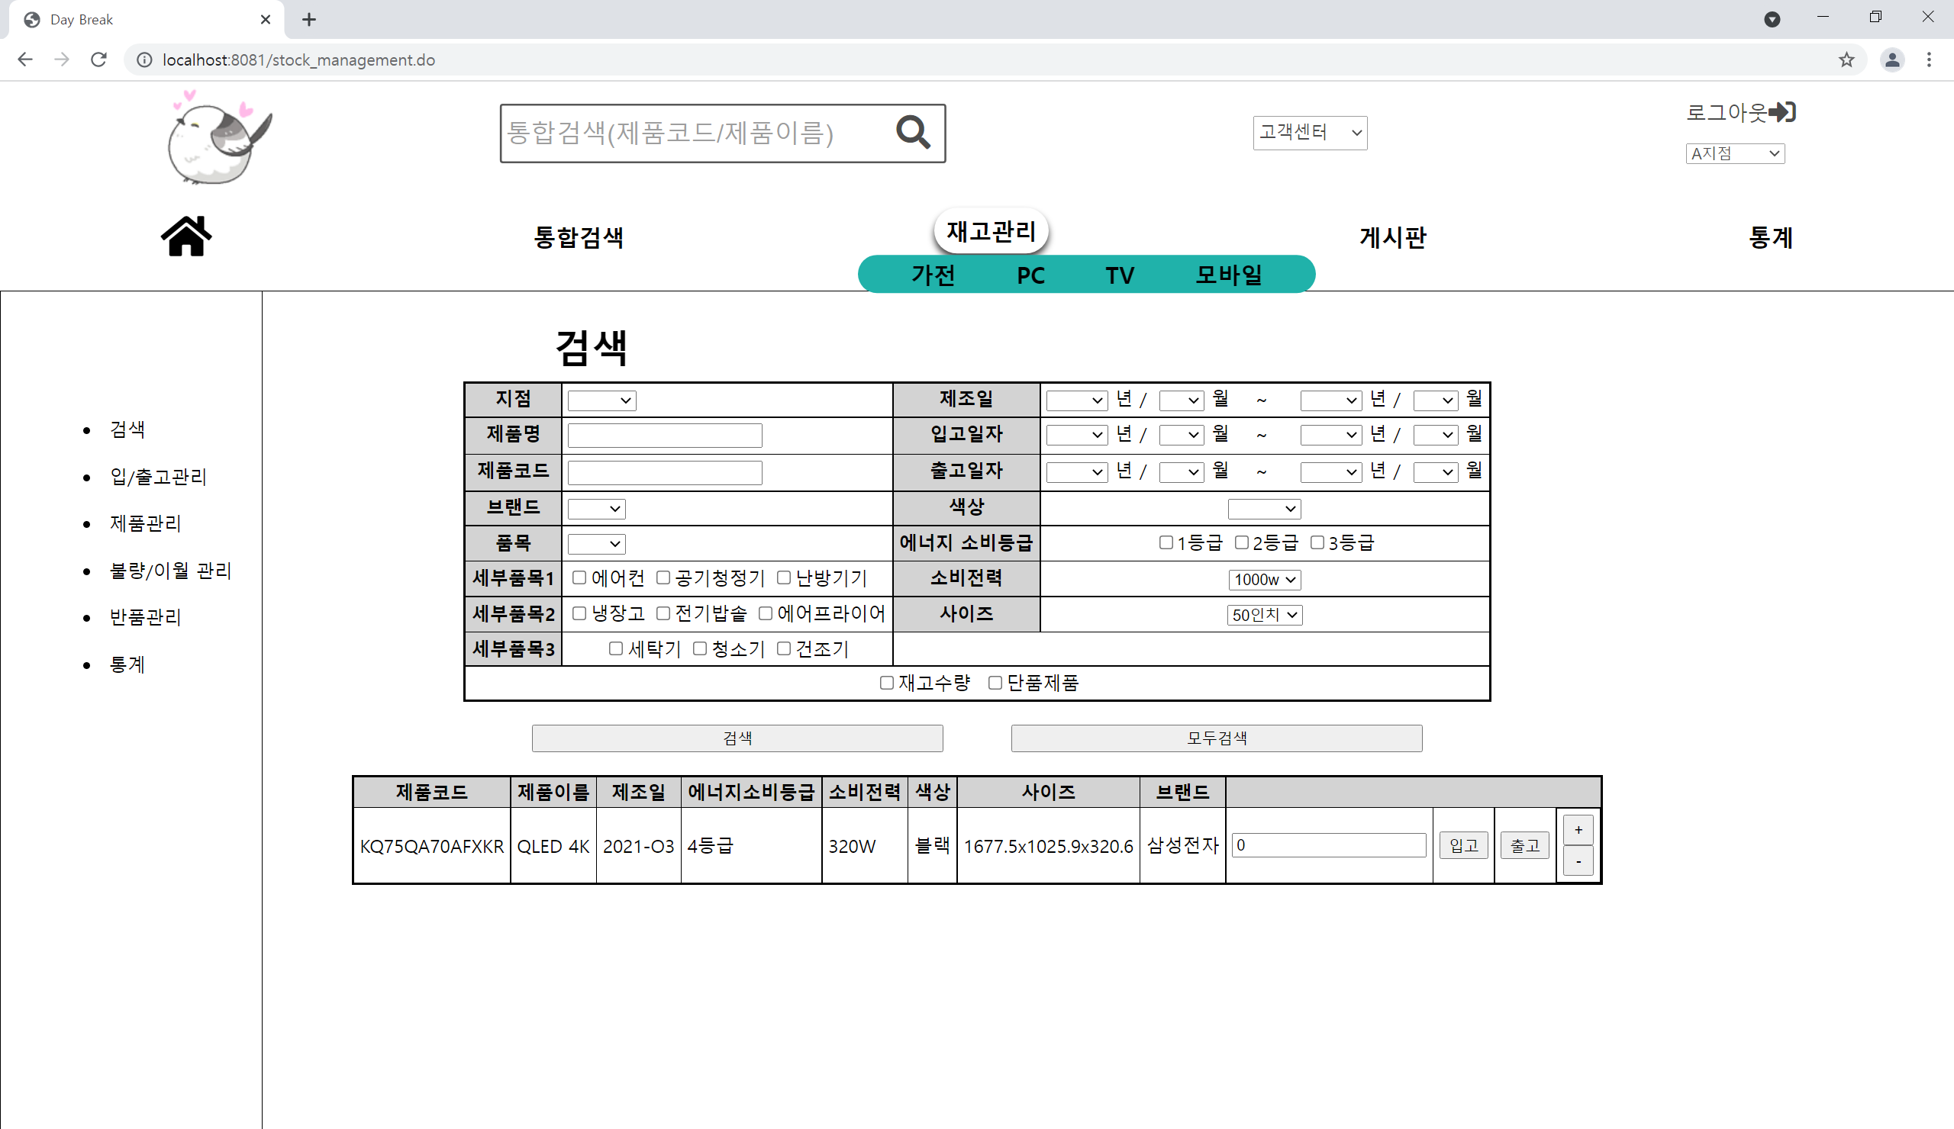
6. 화면 UI 구성
재고관리 화면 UI(가전-검색)
※ 각 번호 별 설명
1. 재고관리 ui 선택
: 해당 UI로 마우스 이동 시 대분류 항목이 등장.
2. 대 분류 ui 선택
: 대분류 UI 클릭 버튼 중 가전 클릭 시 가전 재고관리 검색상태로 전환
3. 대 분류 가전 명시
: 대분류 중 가전 선택 시 명시
4. 가전 하위 검색
: 카테고리 중 가전 제품 검색 페이지 이동
5. 가전 하위 입/출고 관리
: 가전 카테고리 중 입/출고 관리 페이지 이동
6. 가전 하위 통계
: 가전 카테고리 중 통계 페이지 이동
7. 가전 하위 제품 검색 화면
: 가전 검색 UI 화면 페이지
8. 수량 기입, 입/출고 버튼
: 관리할 제품의 입/출고 수량 조절 관리
1
3
7
2
가전
가전
4
5
6
8
재고관리 화면 ui 설명
대분류 중 가전 제품에서의 선택, 가전에서의 검색, 입/출고 관리, 통계 등 하위 검색 기능의 선택 등을 다양하게 구현하여
사용자가 원하는 재고관리 기능을 쉽게 찾을 수 있도록 함
가전 제품군 중 재고관리가 필요한 제품에 대한 검색의 가짓수와 검색 기능을 제공하여 사용자에게 편의성을 제공하고자 함

Slide 28
6. 화면 UI 구성
재고관리 화면 UI(TV-검색)
※ 각 번호 별 설명
1. 재고관리 ui 선택
: 해당 UI로 마우스 이동 시 대분류 항목이 등장
2. 대 분류 ui 선택
: 대분류 UI 클릭 버튼 중 TV 클릭 시 TV 재고관리 검색상태로 전환
3. 대 분류 TV 명시
: 대분류 중 TV 선택 시 명시
4. TV 하위 검색
: TV 카테고리 중 제품 검색 페이지 이동
5. TV 하위 입/출고 관리
: TV 카테고리 중 입/출고 관리 페이지 이동
6. TV 하위 통계
: TV 카테고리 중 통계 페이지 이동
7. TV 하위 제품 검색 화면
: TV 검색 UI 화면 페이지
8. 수량 기입, 입/출고 버튼
: 관리할 제품의 입/출고 수량 조절 관리
1
3
2
7
TV
TV
4
5
6
8
재고관리 화면 ui 설명
대분류 중 가전 제품에서의 선택, 가전에서의 검색, 입/출고 관리, 통계 등 하위 검색 기능의 선택 등을 다양하게 구현하여
사용자가 원하는 재고관리 기능을 쉽게 찾을 수 있도록 함
가전 제품군 중 재고관리가 필요한 제품에 대한 검색의 가짓수와 검색 기능을 제공하여 사용자에게 편의성을 제공하고자 함

Slide 29
6. 화면 UI 구성
재고관리 화면 UI(PC-검색)
※ 각 번호 별 설명
1. 재고관리 ui 선택
: 해당 UI로 마우스 이동 시 대분류 항목이 등장
2. 대 분류 ui 선택
: 대분류 UI 클릭 버튼 중 PC 클릭 시 PC 재고관리 상태로 전환
3. 대 분류 PC 명시
: 대분류 중 PC 선택 시 명시
4. PC 하위 검색
: PC 카테고리 중 제품 검색 페이지 이동
5. PC 하위 입/출고 관리
: PC 카테고리 중 입/출고 관리 페이지 이동
6. PC 하위 통계
: PC 카테고리 중 통계 페이지 이동
7. PC 하위 제품 검색 화면
: PC 검색 UI 화면 페이지
8. 수량 기입, 입/출고 버튼
: 관리할 제품의 입/출고 수량 조절 관리
1
3
2
7
PC
PC
4
5
6
8
재고관리 화면 ui 설명
대분류 중 가전 제품에서의 선택, 가전에서의 검색, 입/출고 관리, 통계 등 하위 검색 기능의 선택 등을 다양하게 구현하여
사용자가 원하는 재고관리 기능을 쉽게 찾을 수 있도록 함
가전 제품군 중 재고관리가 필요한 제품에 대한 검색의 가짓수와 검색 기능을 제공하여 사용자에게 편의성을 제공하고자 함

Slide 30
6. 화면 UI 구성
재고관리 화면 UI(모바일-검색)
※ 각 번호 별 설명
1. 재고관리 ui 선택
: 해당 UI로 모바일 이동 시 대분류 항목이 등장
2. 대 분류 ui 선택
: 대분류 UI 클릭 버튼 중 모바일 클릭 시 모바일 재고관리 상태로 전환
3. 대 분류 모바일 명시
: 대분류 중 모바일 선택 시 명시
4. 모바일 하위 검색
: 모바일 카테고리 중 제품 검색 페이지 이동
5. 모바일 하위 입/출고 관리
: 모바일 카테고리 중 입/출고 관리 페이지 이동
6. 모바일 하위 통계
: 모바일 카테고리 중 통계 페이지 이동
7. 모바일 하위 제품 검색 화면
: 모바일 검색 UI 화면 페이지
8. 수량 기입, 입/출고 버튼
: 관리할 제품의 입/출고 수량 조절 관리
1
3
7
2
모바일
모바일
4
5
6
8
재고관리 화면 ui 설명
대분류 중 가전 제품에서의 선택, 가전에서의 검색, 입/출고 관리, 통계 등 하위 검색 기능의 선택 등을 다양하게 구현하여
사용자가 원하는 재고관리 기능을 쉽게 찾을 수 있도록 함
가전 제품군 중 재고관리가 필요한 제품에 대한 검색의 가짓수와 검색 기능을 제공하여 사용자에게 편의성을 제공하고자 함

Slide 31
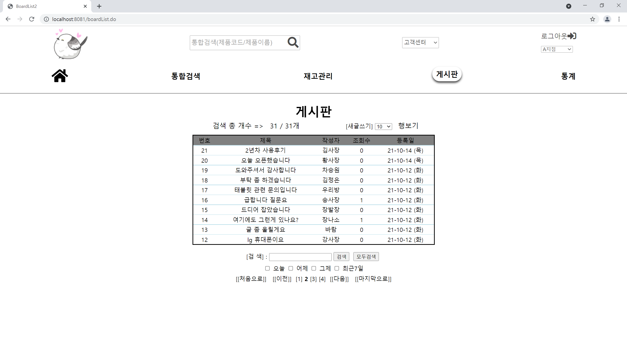
6. 화면 UI 구성
게시판 화면 UI
※ 각 번호 별 설명
1. 게시판 ui 선택
: 클릭 시 게시판 페이지로 이동
2. 새글 쓰기
: 클릭 시 새글 쓰기 페이지로 이동
3. 총 검색 개수
: 현재까지 총 검색된 게시글 개수 표시
4. 행 보기 선택
: 원하는 행개수를 선택한 만큼 한 화면에 검색
5. 검색 / 모두 검색
: 원하는 키워드를 입력하고 키워드에
맞는 검색결과물을 출력
6. 순서 선택
: 해당 버튼 클릭 시 게시판 페이지 전환
1
3
2
4
5
6
게시판 화면 ui 설명
각 관리자 사용자들 간 커뮤니케이션이 가능하도록 설계된 페이지
사용자들 간의 자유로운 커뮤니케이션을 목적으로 하여 설계되었음 예) 질문/자유 주제 글
게시글의 등록 / 삭제 / 수정이 가능하고 상세보기로 더 자세한 내용 확인 가능.

Slide 32
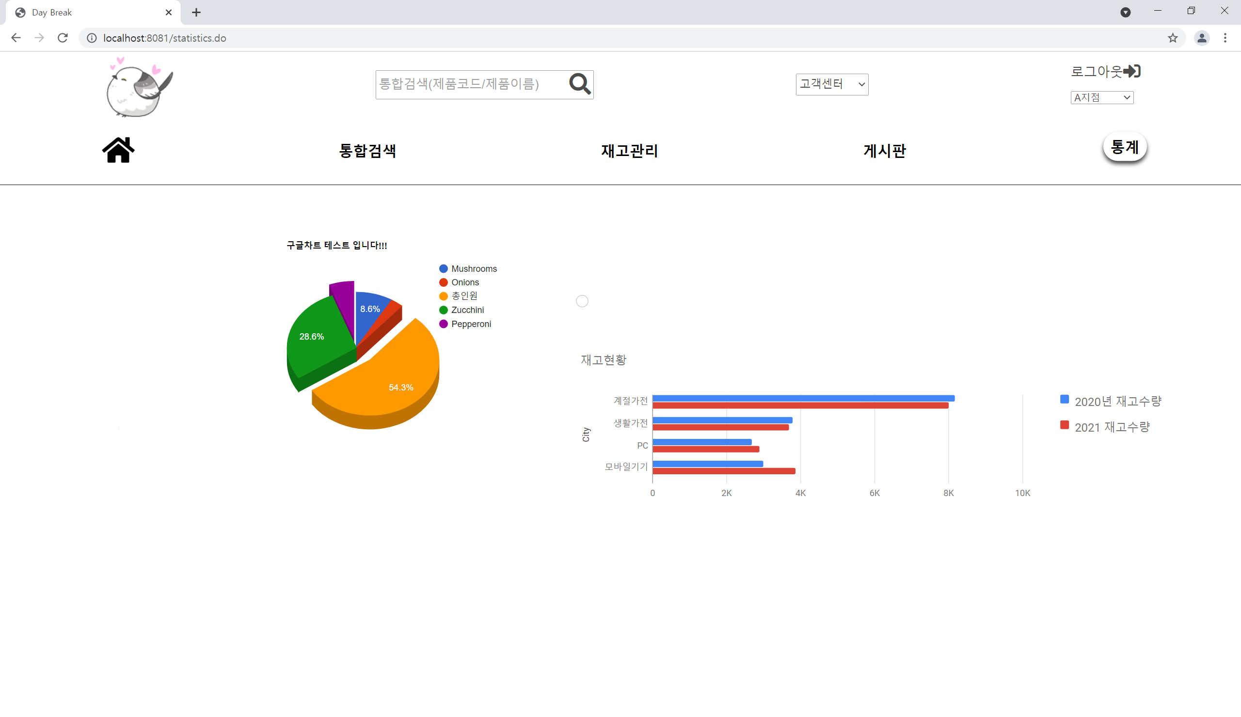
6. 화면 UI 구성
통계 화면 UI
※ 각 번호 별 설명
1. 통계 ui 선택
: 클릭 시 통합 통계 페이지로 이동
2. 통계1
: 원반 그래프로 비율을 한눈에 확인가능
3. 통계2
: 막대 그래프로 비교상수치 차이를 한눈에 확인가능
추가기능 구현중…
다양한 차트로 각종 특정 상황에 대한 통계자료들이 나올 예정.
1
2
3
통계 화면 ui 설명
사용자 관리 지점의 전체 재고의 통합 통계 페이지.
각 대분류 제품 카테고리의 재고현황과 입출고 현황을 다양한 그래프로 확인 가능.
각 통계 자료를 사용자가 한 눈에 확인하여 정보를 수집할 수 있도록 의도함.

Slide 33

7. 기능 구현
클래스 설계
클래스명 | 기능
BoardController | 게시판 가상 URL 주소로 접속하면 호출되는 메소드 관리 ModelAndView 객체에 호출 JSP 페이지명과 응답물을 저장하고 리턴
ERPController | 전자제품 가상 URL 주소로 접속하면 호출되는 메소드 관리 ModelAndView 객체에 호출 JSP 페이지명과 응답물을 저장하고 리턴
BoardDAO | BoardDAOImpl의 메소드목록을 규정
BoardDAOImpl | 오라클 테이블 안의 데이터를 입력,수정,삭제, 검색하기위해 속성변수에 SqlSessionTemplate 클래스를 객체화 하여 저장
ERPDAO | ERPDAOImpl의 메소드목록을 규정
ERPDAOImpl | 오라클 테이블 안의 데이터를 입력,수정,삭제, 검색하기위해 속성변수에 SqlSessionTemplate 클래스를 객체화 하여 저장
BoardDTO | 게시판 관련 속성변수와 Getter / Setter 메소드를 선언하는 클래스
BoardSearchDTO | 게시판 검색 속성변수와 Getter / Setter 메소드를 선언하는 클래스
ERPDTO | 전자제품 관련 속성변수와 Getter / Setter 메소드를 선언하는 클래스
ERPSearchDTO | 전자제품 검색 속성변수와 Getter / Setter 메소드를 선언하는 클래스

Slide 34
7. 기능 구현
클래스 설계
클래스명 | 기능
BoardService | BoardServiceImpl의 메소드목록을 규정한다.
BoardServiceImpl | DAO클래스의 메소드를 호출하기 위해 속성변수에 DAO클래스를 객체화하여 저장
ERPService | ERPServiceImpl의 메소드목록을 규정한다.
ERPServiceImpl | DAO클래스의 메소드를 호출하기 위해 속성변수에 DAO클래스를 객체화하여 저장
BoardValidator | BoardDTO 객체에 저장된 데이터의 유효성 체크할 BoardValidator 클래스
ERPValidator | ERPDTO 객체에 저장된 데이터의 유효성 체크할 BoardValidator 클래스
FileUpLoad | 파일업로드 관련 메소드를 제공하는 FileUpLoad 클래스
MvcConfiguration | SessionInterceptor 클래스를 [인터셉터]로 등록하기 위한 MvcConfiguration 클래스

Slide 35

7. 기능 구현
JSP
기능 구현 중입니다

Slide 36
7. 기능 구현
메서드
기능 구현 중입니다

Slide 37

8. 시연회
추후 예정입니다

Slide 38
끝마침.
감사합니다!

